Slide 1
LEZIONE DEL 08/04/2020
PRIMA PARTE

Slide 2
Lagrangiana del corpo rigido Paragrafo 7.8
Le equazioni di Lagrange sono utilizzabili per qualunque sistema meccanico, quali che siano i vincoli, purché olonomi. In particolare, abbiamo visto che il vincolo di rigidità è un vincolo liscio, per cui le forze vincolari che lo mantengono non compaiono nelle equazioni di Lagrange.
In questa lezione illustreremo come si scrive la funzione di Lagrange e le equazioni di Lagrange per un corpo rigido che:
• sia soggetto alla forza peso;
• sia soggetto ad K forze F_{r} , r = 1, ..., K, applicate nei punti P_{r} , r = 1, ..., K, del corpo;

Slide 3
Si denota con q_{i}, le coordinate, rispetto al SdR fisso, del centro del SdR solidale, e con φ_{j} , gli angoli che descrivono la rotazione. Ovviamente se il corpo è libero i = 1, 2, 3 e j = 1, 2, 3, ed il numero di gradi di libertà è 6, mentre se il corpo è soggetto a vincoli allora il numero di gradi di libertà sarà i_{max} + j_{max}, dove
0 ≤ i_{max} ≤ 3, e 0 ≤ j_{max} ≤ 3.

Slide 4
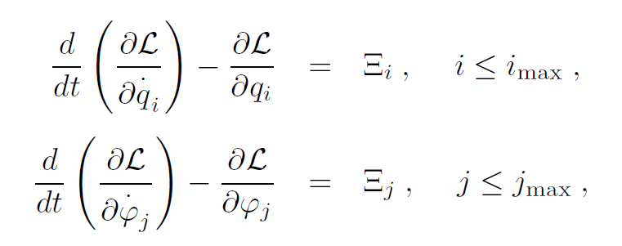
x_{r} denota il vettore posizione, cioè x_{r} = (P_{r} − O), essendo P_{r} il punto dove è applicata la forza F_{r}

Slide 5
Se le forze applicate nei K punti del corpo sono conservative (per esempio sono forze generate da molle) allora sono derivabili da un’energia potenziale
V (x₁, ..., x_{K}), per cui

